Slide 1





Van klaslokaal naar werkvloer

Slide 2
Context en probleemstelling

Slide 3

Context
De zorg voor mensen met dementie verandert…
Toename van mensen met dementie en complexere zorgcontexten
Paradigmashift in dementiezorg: van medisch naar holistisch
Belang van positieve gezondheid en persoonsgerichte zorg (PGZ)
… maar veranderen de zorgopleidingen mee en hoe kunnen ze dat?
Effectiviteit PGZ: Berkovic et al., 2024; Kim en Park, 2017; Sjögren et al., 2013; Ye, Lin C Lei,2026

Slide 4


Probleemstelling
Beperkte kennis over hoe docenten en studenten persoonsgerichte dementiezorg (PGZ) ervaren
Moeilijkheden bij implementatie van PGZ in praktijk*
Spanning tussen theorie (opleiding) en praktijk (stage)
… Nood aan betere voorbereiding van studenten
Deze twee onderzoeken gaan na hoe toekomstige zorg- en welzijnsprofessionals al tijdens hun opleiding en stage (kunnen) leren omgaan met de persoonsgericht aanpak in dementiezorg
* Bronnen: Berkovic et al., 2024; Marulappa et al., 2022; van der Kuil et al., 2023; Van Ee et al., 2023, Van Rompaey et al., 2020

Slide 5
Twee onderzoeken:
zelfde thema, andere focus

Slide 6


Opzet, doel en aanpak van de studies
Van leslokaal naar werkvloer

Slide 7
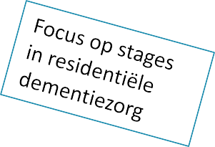
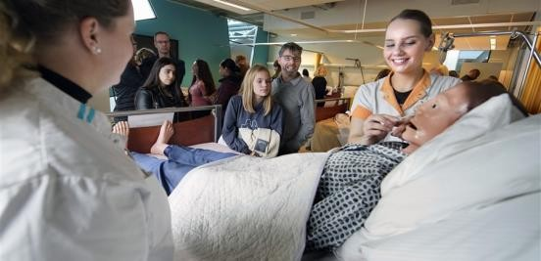


Opzet, doel en aanpak van eerste studie
Volwassenenonderwijs / secundair onderwijs
Verzorgende
Zorgkundige
Vijf Vlaamse zorgopleidingen (met intensieve contacten met mensen met dementie)
Hoger onderwijs
Basis verpleegkunde (graduaatsopleiding 3 jaar)
Professionele bachelor ergotherapie (3 jaar)
Professionele bachelor verpleegkunde (4 jaar)
Geen andere opleidingen: medische beroepen, paramedische beroepen, geestelijke gezondheidszorg, revalidatie, zorgmanagement,
…
7

Slide 8
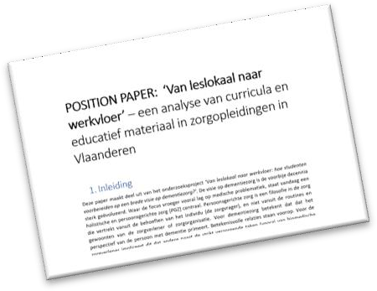


Opzet, doel en aanpak van eerste studie
Analyse curricula + didactisch materiaal > PGZ-integratie (n=33 documenten (beroepskwalificaties, opleidingsprofielen, leerplannen, cursusmateriaal))
1. Position paper curricula en materiaal
Interviews docenten en
opleidingsverantwoordelijken (n=9)
2. Omdenk-boekje voor studenten en docenten
(groeps)interviews studenten in de opleidingen (n=27)
Interviews met stagementoren op de werkvloer (n=3) en stagebegeleiders in de opleiding (n=19)
3. Wetenschappelijke eindrapport
8

Slide 9
Opzet, doel en aanpak van de studies
Van leslokaal naar werkvloer

Slide 10

Het PEP-project – opzet, doel en aanpak van de studie
Dementie + Persoonsgerichte zorg in Vlaamse zorg- en welzijnsopleidingen
10

Slide 11
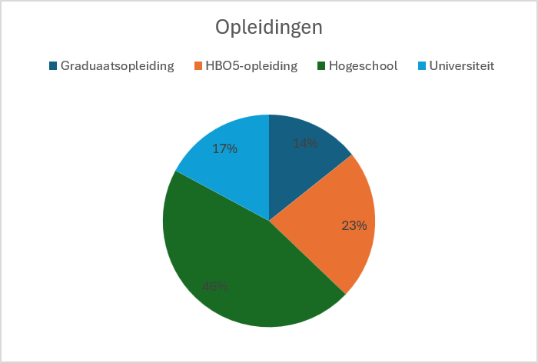
Het PEP-project – opzet, doel en aanpak van de studie
Dementie + Persoonsgerichte zorg in Vlaamse zorg- en welzijnsopleidingen
Deel 1: inventariseren/identificeren
WP1
Literatuurstudie (N=139 artikelen)
WP2
Online survey (N=35 responsen)
11

Slide 12
Het PEP-project – opzet, doel en aanpak van de studie
Dementie + Persoonsgerichte zorg in Vlaamse zorg- en welzijnsopleidingen
Deel 1: inventariseren/identificeren
Deel 2: exploreren/genereren
WP1
Literatuurstudie (N=139 artikelen)
WP3
Focusgroepen (N=3 groepen)
WP2
Online survey (N=35 responsen)
WP4
World Café method (N=12)
12

Slide 13
Het PEP-project – opzet, doel en aanpak van de studie
Dementie + Persoonsgerichte zorg in Vlaamse zorg- en welzijnsopleidingen
Deel 1: inventariseren/identificeren
Deel 2: exploreren/genereren
WP1
Literatuurstudie (N=130 artikelen)
WP3
Focusgroepen (N=3 groepen)
WP2
Online survey (N=35 responsen)
WP4
World Café method (N=13)
WP5
Ondersteuning adviescommissie (N=12); studenten master gerontologie (VUB)
13

Slide 14
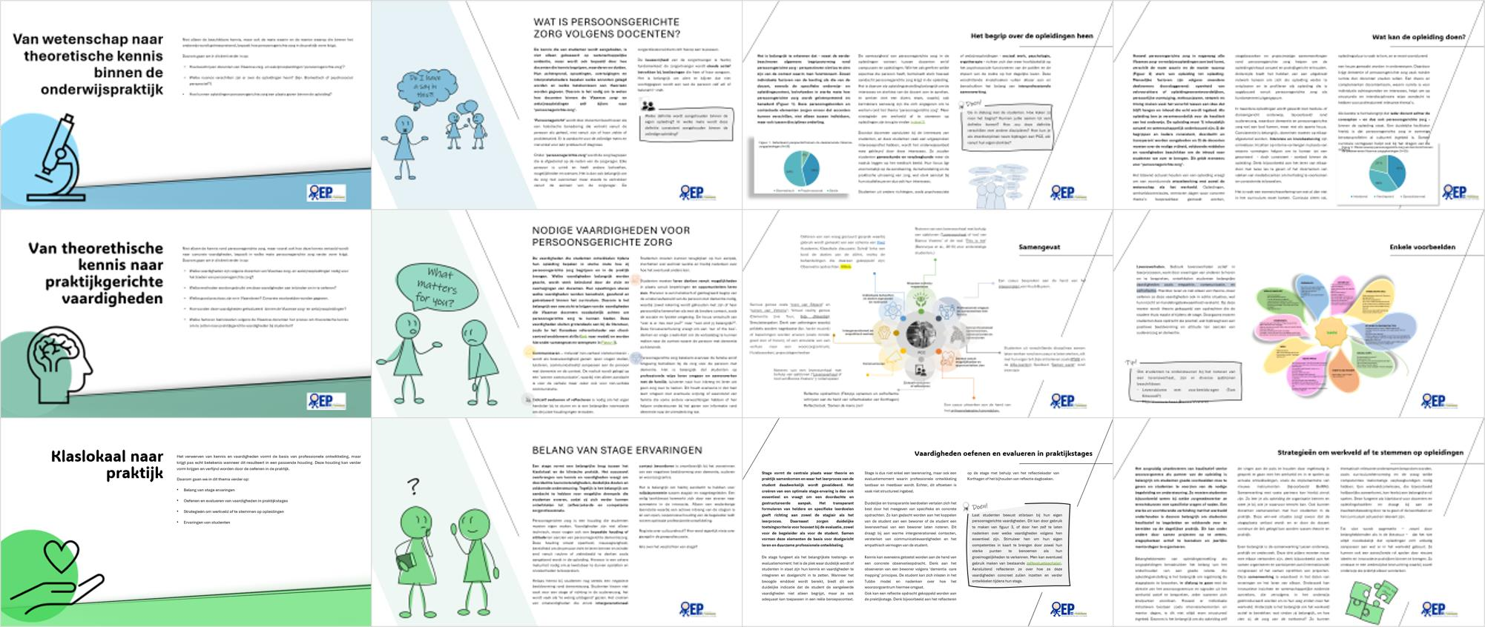
Het PEP-project – opzet, doel en aanpak van de studie
Hiaten + strategieën = samengebundeld in een syllabus
Deel 1: inventariseren/identificeren
Deel 2: exploreren/genereren
WP1
Literatuurstudie (N=139 artikelen)
WP3
Focusgroepen (N=3 groepen)
WP2
Online survey (N=35 responsen)
WP4
World Café method (N=12)
WP5
Projectmanagement, verspreiden onderzoeksresultaten, adviescommissie (N=12)
14

Slide 15
Twee onderzoeken:
zelfde thema, andere focus
SAMENGEVAT

Slide 16


Plaats van persoonsgerichte dementiezorg (PGZ) in opleidingen
Van leslokaal naar werkvloer
Specifieke focus: vijf zorgopleidingen, vooral
aandacht stage als sleutelmoment
Onderzoek: transfer van curriculum naar klaslokaal naar werkvloer, en hoe die te bevorderen
Specifieke focus: alle zorg- en welzijnsopleidingen
(ook medisch en paramedisch)
Onderzoek: Van wetenschap naar theoretische kennis binnen de onderwijspraktijk. Welke vaardigheden,
werkvormen, evaluatiemethoden… en hoe die te verankeren
Onderzoekstechnieken: literatuurstudie, online survey, focusgroepen, world café methode
Onderzoekstechniek: literatuur- en documentanalyse, interviews docenten, focusgroepen studenten, interviews stagementoren en -begeleiders

Slide 17
Twee onderzoeken:
onderzoeksresultaten

Slide 18
Onderzoeksresultaten
Van leslokaal naar werkvloer

Slide 19
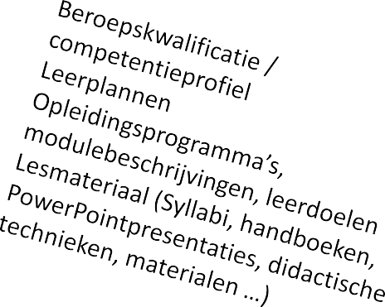

Kwestie 1. Curricula en didactische materialen
Duidelijk niveau-effect:
  Hoe lager het opleidingsniveau >> hoe explicieter PGZ benoemd wordt
  Hogere opleidingen (professionele bachelor) >> PGZ vaak impliciet, verscholen in abstracte termen ("cliëntgericht werken", "complexe zorgsituaties")
Paradox:
  Net op het niveau met meer verantwoordelijkheid is PGZ beleidsmatig het minst zichtbaar
19

Slide 20

Kwestie 1. Curricula en didactische materialen
Van leerdoelen naar leermateriaal:
  PGZ leeft sterk in terminologie en leerdoelen, minder in de feitelijke inhoud (die vaak nog biomedisch/risicogericht vertrekt)
  Sterke afhankelijkheid van individuele docent (charisma, ervaring) …
  Sterktes: simulatieonderwijs, validatie, reminiscentie, snoezelen, …
  Onderbelicht: maatschappelijke participatie/burgerschap, gedeelde
besluitvorming
Opbouw didactische materialen
  Dementie en PGZ worden vaak laat geïntroduceerd in de didactische materialen
PGZ is breed gedragen referentiekader, maar materiaal versnipperd (opleidingen delen weinig) en ongelijk verankerd
Aanbeveling: verticale leerlijn PGZ (niveau 4→6), gedeelde basismodule
Lespraktijk: dementie én PGZ vroeger inbrengen
20

Slide 21
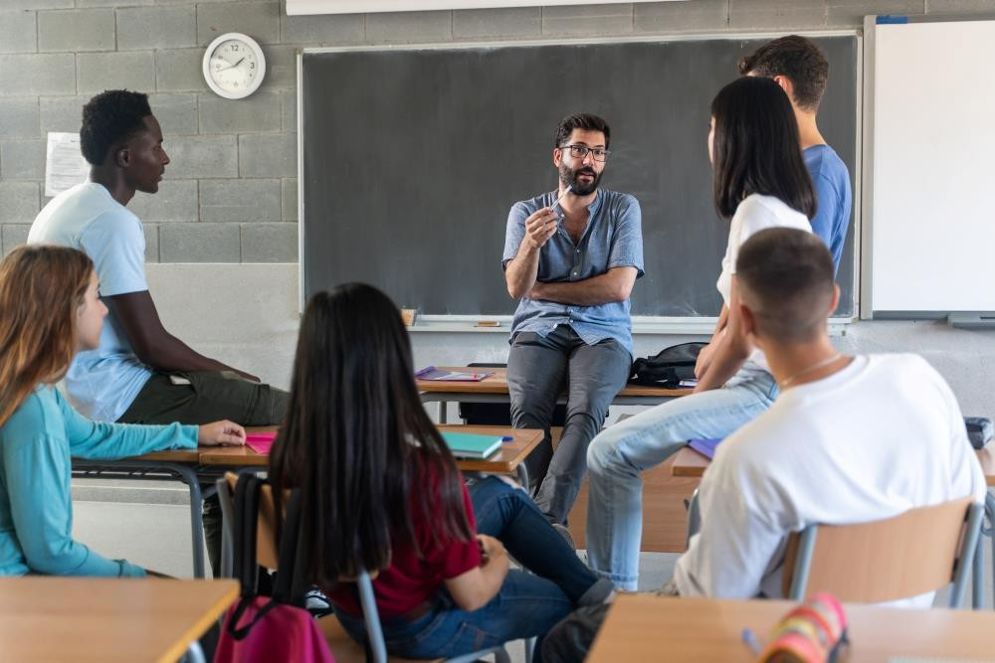
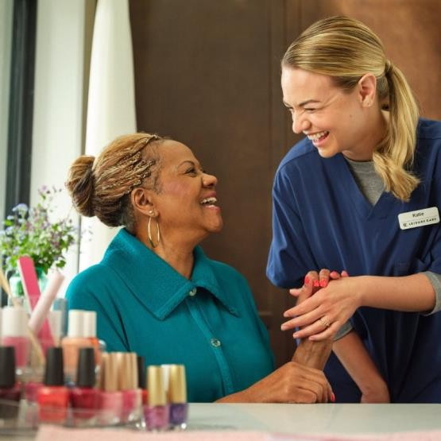
Kwestie 2. De transfer van PGZ-competenties naar de (eerste) praktijkervaring
Welke factoren bevorderen of belemmeren dat aangeleerde PGZ-competenties effectief worden toegepast tijdens stage (en daarna)?
21

Slide 22
Kwestie 2. De transfer van PGZ-competenties naar de (eerste) praktijkervaring
Transfer = de mate waarin kennis/vaardigheden/attitudes geleerd in de ene context (klasvloer) effectief worden ingezet in een andere context (stage/werkvloer)
Transfer-theorie
Near transfer (gelijkaardige, voorspelbare context, bv. een geoefende vaardigheid toepassen in een vergelijkbare situatie)
versus far transfer (nieuwe, complexe, onvoorspelbare context, zoals de eerste confrontatie met dementie op de werkvloer)
Transfer wordt sterker als:
Leer- en praktijkcontext meer op elkaar lijken
Voldoende herhaling/oefenkansen zijn
Er reflectie plaatsvindt op het eigen handelen
22

Slide 23
Kwestie 2. De transfer van PGZ-competenties naar de (eerste) praktijkervaring
Wat impacteert de transfer?
Student
Eerdere ervaring in (residentiële) dementiezorg
Verwachtingen van de stagiair + motivatie/passie voor de doelgroep
Mate van zelfvertrouwen en weerbaarheid
Stage
Hoeveelste stage in het traject (vroeg vs. laat in de opleiding)
Of theorie de stage voorafgaat of net erna komt
Organisatie van de zorg
Taakdruk en tijdsdruk
Teamklimaat / organisatiecultuur
Kwaliteit van mentor/stageplaats
23

Slide 24
Kwestie 2. De transfer van PGZ-competenties naar de (eerste) praktijkervaring
Wat belemmert de transfer?
Student
Schrik voor de doelgroep > negatieve beeldvorming
koudwatervrees
Stage
Mismatch in timing: dementiekennis en PGZ-theorie komen vaak te laat, de stage te
vroeg → "praktijkschok" belemmert (far) transfer
Organisatie van de zorg
Taakgerichte routines worden verwacht
Tijdsdruk en personeelstekort op de werkvloer (stagiair als “gratis werkkracht”)
Negatieve organisatiecultuur
24

Slide 25

Kwestie 2. De transfer van PGZ-competenties naar de (eerste) praktijkervaring
Student
Wat bevordert de transfer?
Doen-doen-doen: simulatieonderwijs / levensechte casuïstiek
Dementiekennis vóór eerste stage, positieve beeldvorming stimuleren
Simpele, sprekende voorbeelden (taal-eigen materiaal)
Stage
Positieve, begeleide eerste ervaringen (geleide klasbezoeken, geleidelijke opbouw van complexiteit) > near-transfer vooraleer er far-transfer wordt verwacht
Sterke driehoek student–stagebegeleider–mentor als structurele transferconditie
Organisatie van de zorg
Voldoende intervisie, meer verwevenheid opleiding–werkveld, multidisciplinaire dialoog, … met PGZ als topic van gesprek
Veilige “transferruimte” (geen evaluatiesetting): studenten durven minder persoonsgerichte praktijken aankaarten
Escalatie-systematiek: van tijdige signalering tot stageplaatsen op “zwarte lijst”
25

Slide 26
Onderzoeksresultaten
Van leslokaal naar werkvloer

Slide 27


Wat hebben we geleerd uit de literatuur, survey en focusgroepen?
3 scharniermomenten binnen het onderwijsproces
Wetenschap naar
theoretische kennis
Theoretische kennis naar
praktische vaardigheden
Klaslokaal naar
praktijk
Wetenschap
Achtergrond opleiding
Docent:
Bijv. achtergrond docent,
didactische vaardigheden
Student:
Bijv. achtergrond student,
leervaardigheden
Ondersteuning
Achtergrond mentor
27

Slide 28

Van wetenschap naar theoretische kennis binnen de onderwijspraktijk
‘Persoonsgerichte zorg’ over de opleidingen heen:
  éénsgezind over basisprincipes: zorg afstemmen op noden van de zorgvrager
  nuanceverschillen over de opleidingen heen: biomedisch vs. psychosociaal
Verankering in de opleiding en beroepsprofielen
Belang interprofessionele samenwerking:
  Intervisie en kruisbestuiving
  Samenwerking wetenschap en werkveld
28

Slide 29


Van wetenschap naar theoretische kennis binnen de onderwijspraktijk
Concreet handvat uit de syllabus
Ga in dialoog met de studenten. Hoe kijken zij naar het begrip? Kunnen jullie samen tot een definitie komen? Hoe zou deze definitie verschillen met andere disciplines? Hoe kun je als interdisciplinair team bijdragen aan PGZ, elk vanuit hun eigen sterktes?
29

Slide 30

Van theoretische kennis naar praktijkgerichte vaardigheden
Concrete vaardigheden in persoonsgerichte persoonsgerichte zorg daadwerkelijk vorm krijgt
Syllabus:
  Vaardigheden
  Methoden en ‘good practices’
  Evalueren van de vaardigheden
zorg bepalen in belangrijke mate hoe
30

Slide 31
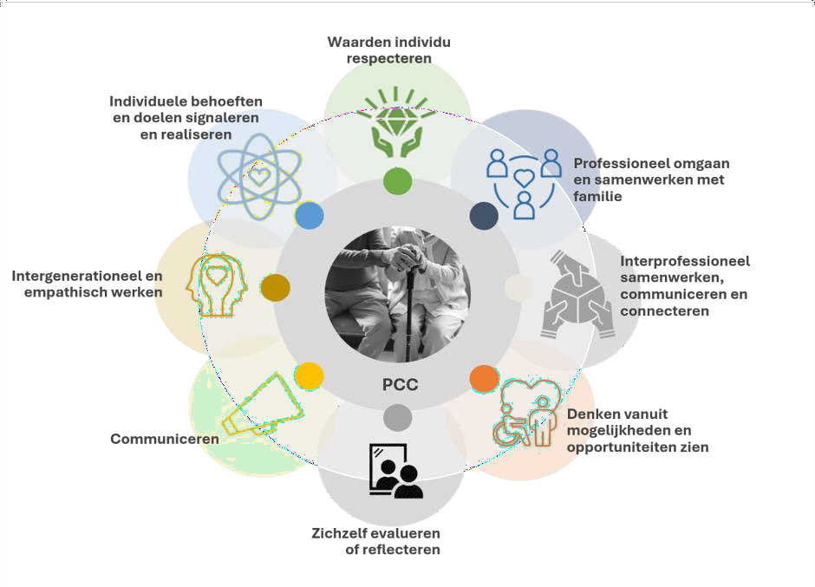

Van theoretische kennis naar praktijkgerichte vaardigheden
Vaardigheden
In hoeverre wordt hier aandacht aan besteed binnen het curriculum?
Op welke wijze heeft de context een
invloed op de eigen discipline?
31

Slide 32
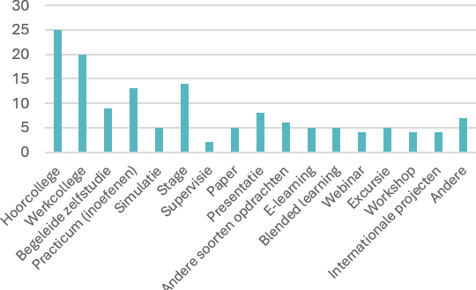
Van theoretische kennis naar praktijkgerichte vaardigheden
Werkvormen:
Werkvormen die gebruikt worden om persoonsgerichte zorg aan te bieden binnen de deelnemende Vlaamse zorgopleidingen (N=35)
32

Slide 33
Van theoretische kennis naar praktijkgerichte vaardigheden
Werkvormen: ervaringsgericht + nood aan variatie om aan te sluiten bij leefwereld student
Werkvormen die gebruikt worden om persoonsgerichte zorg aan te bieden binnen de deelnemende Vlaamse zorgopleidingen (N=35)
33

Slide 34
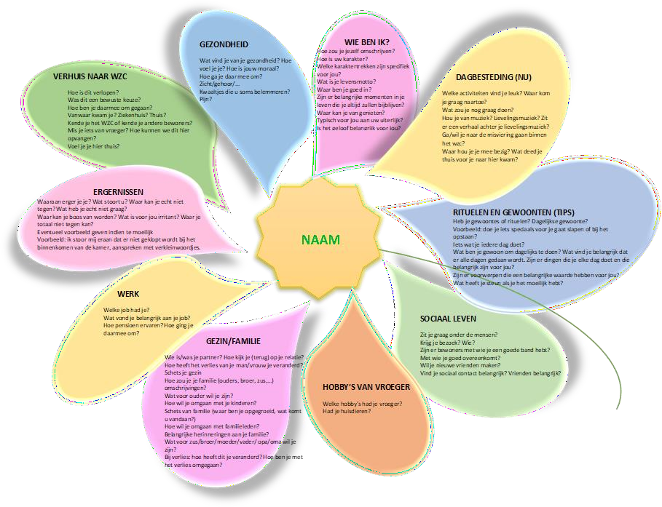

Van theoretische kennis naar praktijkgerichte vaardigheden
Concrete werkvormen
Concrete tips zoals bijvoorbeeld studiemateriaal opmaken met behulp van studenten, gastsprekers…
Levensverhaal (De Weer, S.)
VR- game (into d’mentia®)
34

Slide 35
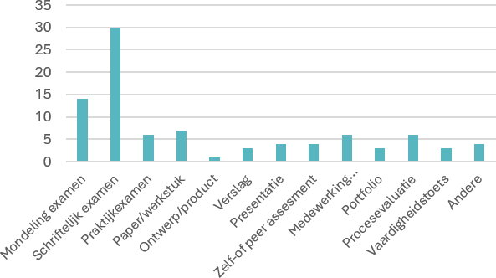
Van theoretische kennis naar praktijkgerichte vaardigheden
Evaluatie
Manier waarop persoonsgerichte zorg geëvalueerd wordt binnen de deelnemende Vlaamse zorgopleidingen (N=35)
35

Slide 36
Van theoretische kennis naar praktijkgerichte vaardigheden
Evaluatie: niet op systematisch wijze; stage als belangrijk evaluatiemoment
Manier waarop persoonsgerichte zorg geëvalueerd wordt binnen de deelnemende Vlaamse zorgopleidingen (N=35)
36

Slide 37

Van klaslokaal naar praktijk
Belang van stage ervaringen
  Brug tussen klaslokaal en praktijk
Oefenen en evalueren van vaardigheden in praktijkstages
Bepaalde houding of attitude nodig
Zinvol intergenerationeel contact bevorderen
Cultuurshock => optimaal leerklimaat: belang vaardigheden stagebegeleider
Strategieën om werkveld en opleidingen op elkaar af te stemmen (bijv. mentordagen,
werkveldcommissie)
37

Slide 38
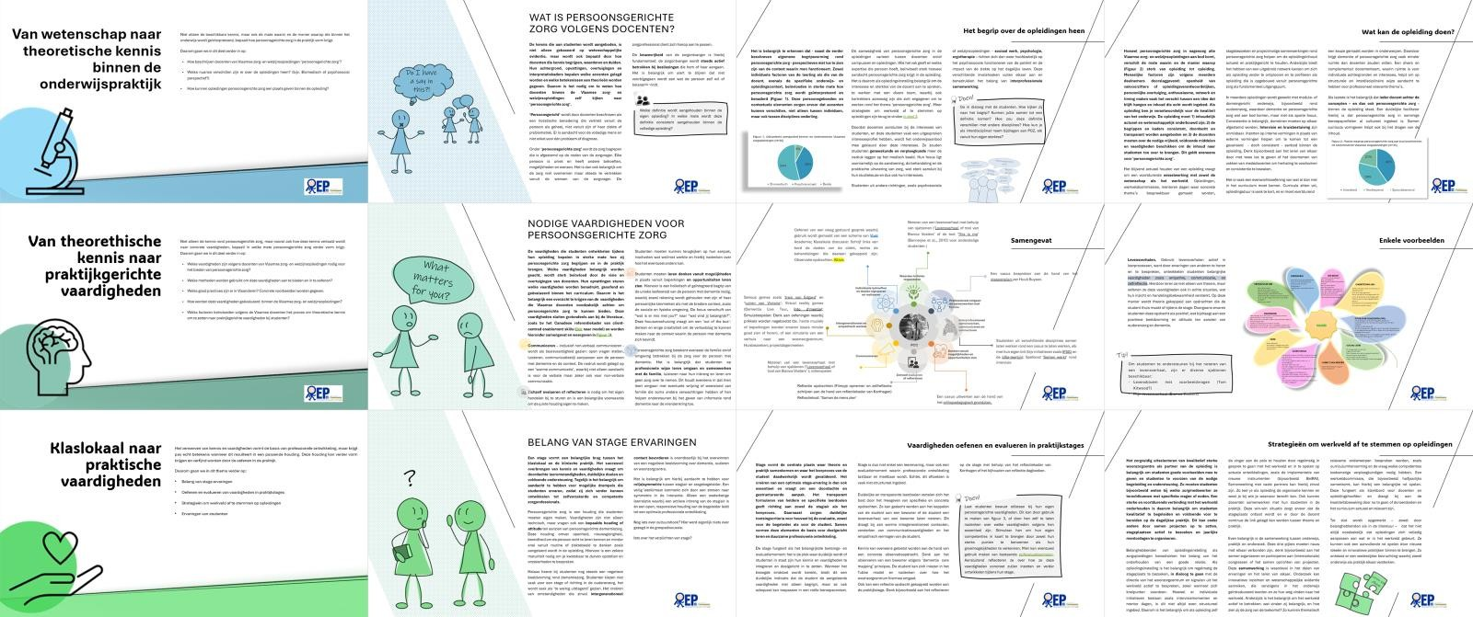
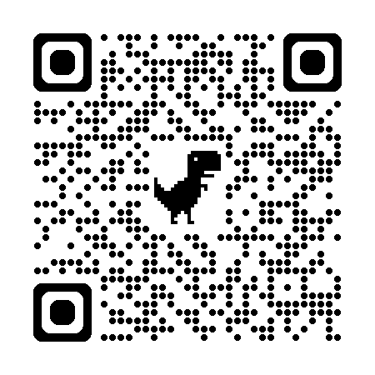
Materialen beschikbaar op: https://ment.research.vub.be/
Materialen en factsheet
38

Slide 39
Twee onderzoeken:
gezamenlijke conclusies

Slide 40

Enkele gezamenlijke conclusies
Belang van persoonsgerichte zorg (PGZ) wordt onderschreven door alle partijen
Lange weg om theoretische kennis om te zetten in praktische vaardigheden
Wisselwerking
  … tussen wetenschap en werkveld is essentieel om opleidingen actueel te houden
  … tussen opleidingen en werkveld is essentieel voor de stage als “brug” tussen theorie en praktijk
Belangrijk om aan te sluiten bij de leefwereld van de student; dit geldt zowel voor werkvormen, lesmateriaal, …
Er is duidelijk nood aan uniformiteit en brede verankering van de begrippen in de opleidingen
  … zelfde begrippenkader in alle opleidingen
  … tijdig in de opleiding, niet als extra na de biomedische kennis
Stage is belangrijk onderdeel van de volledige vorming van toekomstige professionals
  Focus op transfer-bevorderende aspecten (bv. simulatieonderwijs, veilige transfer-ruimte, …)
Verantwoordelijkheid voor het opleiden van professionals ligt zowel bij opleidingen als zorginstellingen
40

Slide 41
Dank u!
Lode Vermeersch Liesbeth Op de Beeck
Jana Verstraete
Lode.vermeersch@kuleuven.be
Ine Declercq Patricia De Vriendt Ellen Gorus
Ine.Jeannette.N.Declercq@vub.be
Van leslokaal naar werkvloer

